Slide 1

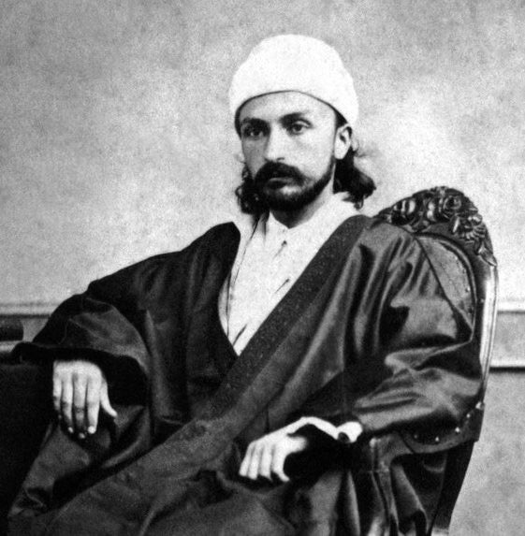
‘ABDU’L-BAHÁ
Le “Mystère de Dieu”
A l'occasion du Centenaire
de l'Ascension de 'Abdu'l-Bahá
1921-2021

Slide 2
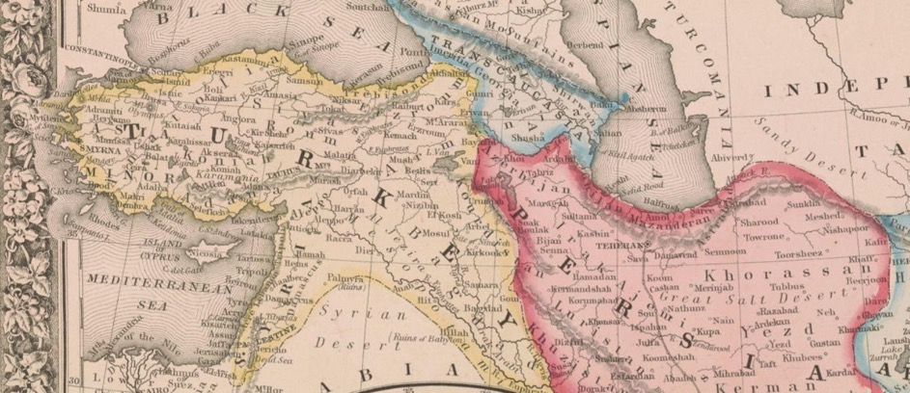
1864 - 1868
Andrinople, Empire Ottoman
Andrinople, Empire Ottoman (Edirne, Turquie)
Constantinople, Empire Ottoman - (Istanbul, Turquie)
Téhéran - Perse (Iran)
Baghdad, Empire Ottoman - (Iraq)

Slide 3
Portrait de 'Abdu'l-Bahá à Andrinople (Edirne), entre 1864-1868 alors que le Maître avait 20-24 ans.

Slide 4
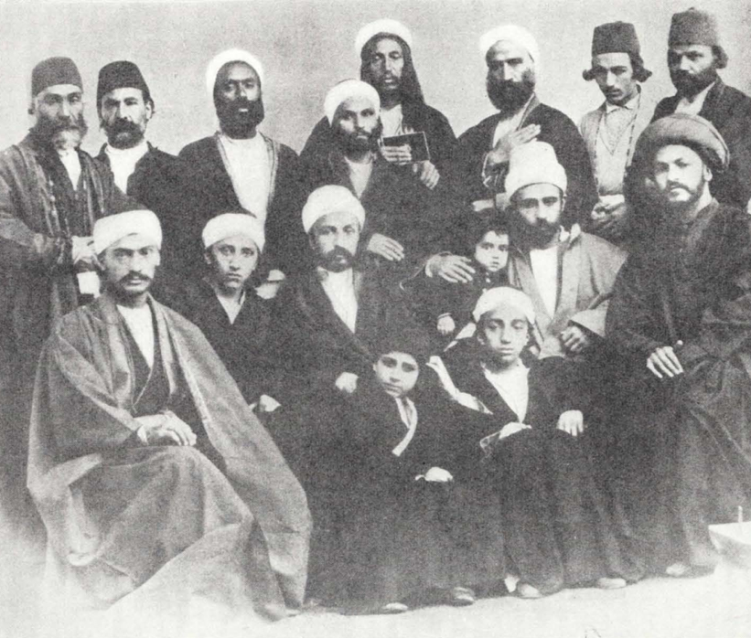
Abdu'l-Bahá avec un groupe de bahá'ís à Andrinople (Edirne), entre 1864-1868.
Debout (de G. à D.): Mirza Muhammad-'Aliy-i-Nahri, Mirza Nasru'llah-i-Tafrishi, Nabil-i-A'zam, Mirza Aqa Jan (Khadimu'llah), Mishkin-Qalam, Mirza 'Aliy-i-Sayyah, Aqa Husayn-i-Ash'chi, et Aqa 'Abdu'l-Ghaffar-i-Isfahani.
Assis (de G. à D.): Mirza Muhammad-Javad-i-Qazvini, Mirza Mihdi (La Branche la plus pure), 'Abdu'l-Bahá, Mirza Muhammad-Quli (avec, vraisemblablement, un de ses enfants), and Siyyid Mihdi-i-Dahiji. Seated on the ground (L. to R.): Majdi'd-Din (Fils de Mirza Musa, Aqay-i-Kalim) et Mirza Muhammad-'Ali (demi-frère of `Abdu'l-Baha).
De Bahá'í World Vol. 6 p 112

Slide 5
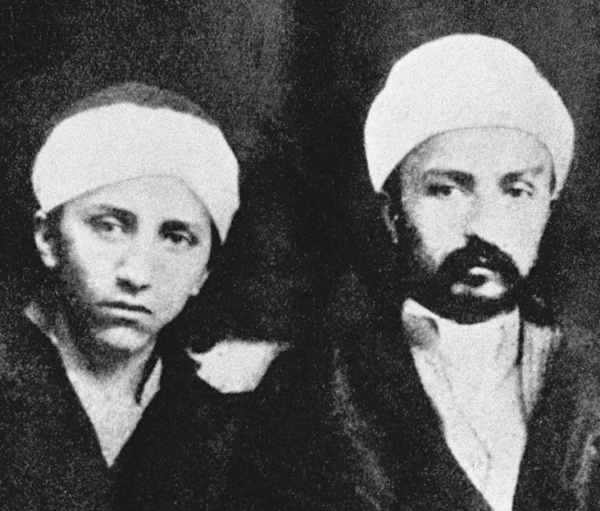
'Abdu'l-Baha (à droite) avec son frère Mirza Mihdí, La Branche la plus pure (à gauche), prise à Andrinople (Edirne), entre 1864-1868

Slide 6
1868 - 1910
Akká, Palestine (Syrie)
Andrinople, Empire Ottoman (Edirne, Turquie)
Constantinople, Empire Ottoman - (Istanbul, Turquie)
Téhéran - Perse (Iran)
‘Akká , Palestine, Syrie - (Israël)
Baghdad, Empire Ottoman - (Iraq)

Slide 7
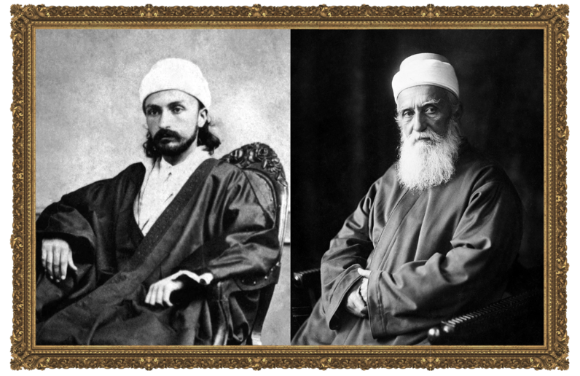
28 mai 1892 : après l'ascension de Baha'u'llah,
'Abdu'l-Baha devient le Centre de l'Alliance
Première photographie
Andrinople, 1868
24 ans
Photos suivantes Paris, 1911
67 ans
Il n'y a pas de photographies de 'Abdu'l-Bahá entre 1868 - 1911

Slide 8
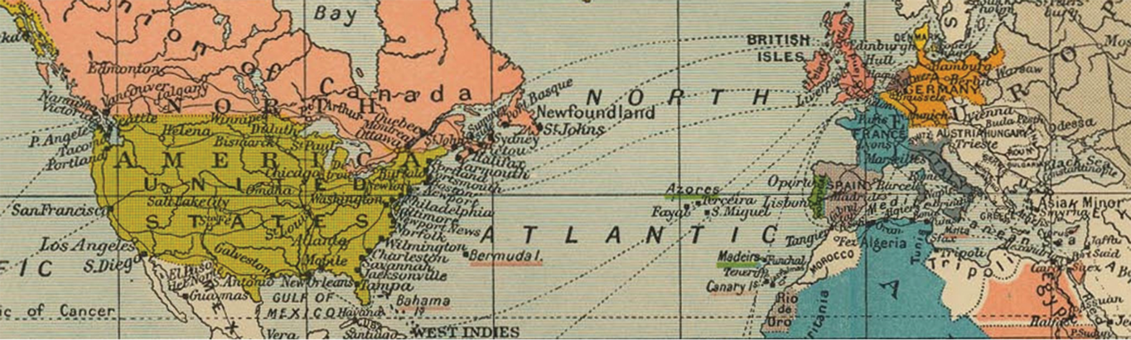

1911
France
France
Haïfa - Israël
Égypte

Slide 9
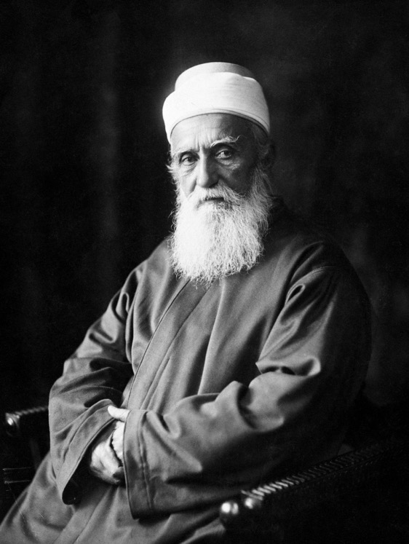
Ce portrait, parmi les plus aimés de tous les portraits d'Abdu'l-Bahá a été réalisé à Paris, en France, au Studio Boissonnas et Taponier à Paris, en octobre 1911.

Slide 10
1911
Angleterre
Angleterre
France
Haïfa - Israël
Égypte

Slide 11
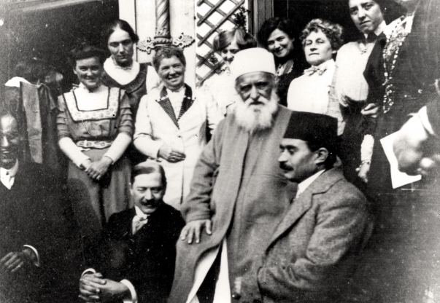
‘Abdu’l-Bahá avec des bahá’ís lors de sa première visite à Bristol, en Angleterre, en 1911

Slide 12
1912
Les États-Unis et le Canada
Angleterre
Canada
France
Haïfa - Israël
États-Unis
Égypte

Slide 13
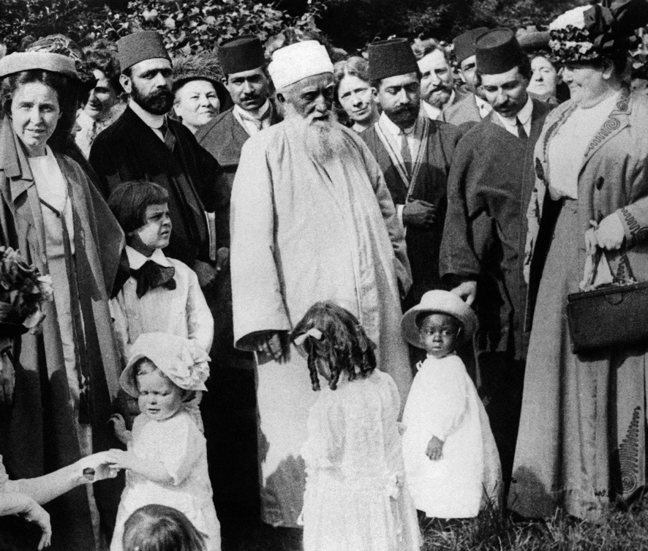
'Abdu'l-Bahá avec un groupe d'amis à Brooklyn, New York, juin 1912

Slide 14
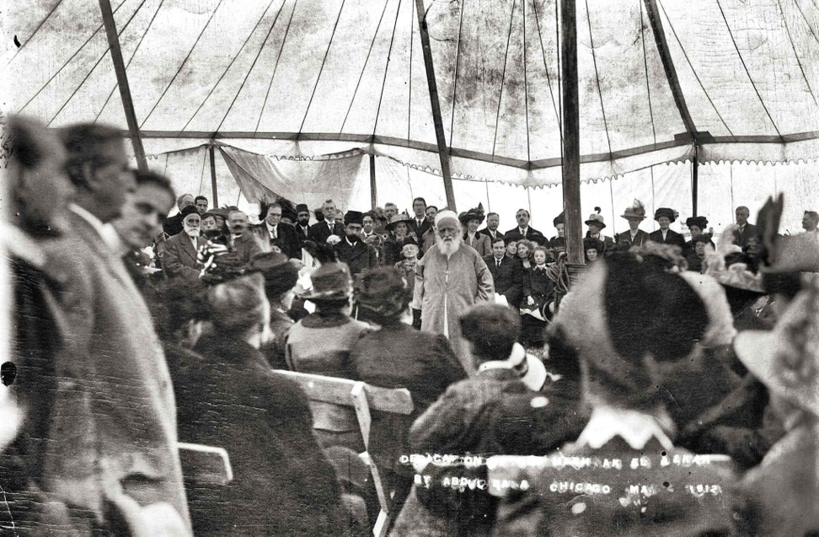
'Abdu'l-Bahá à Wilmette, Illinois, s'adressant à 300 invités à l'intérieur
de la tente avant que la pierre de fondation de la Maison d'adoration
pour l'Amérique du Nord ne soit posée le 1er mai 1912.

Slide 15
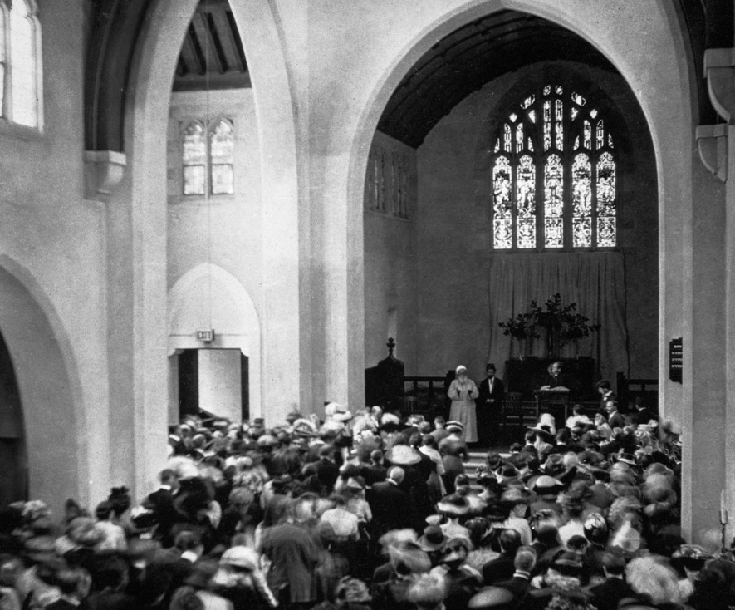
'Abdu'l-Bahá s'adressant à une audience générale à Plymouth Congregational Church, Chicago, Illinois, le 5 mai 1912.'
Abdu'l-Bahá s'adressera à des dizaines de confessions chrétiennes, ainsi que dans une synagogue à San Francisco.

Slide 16
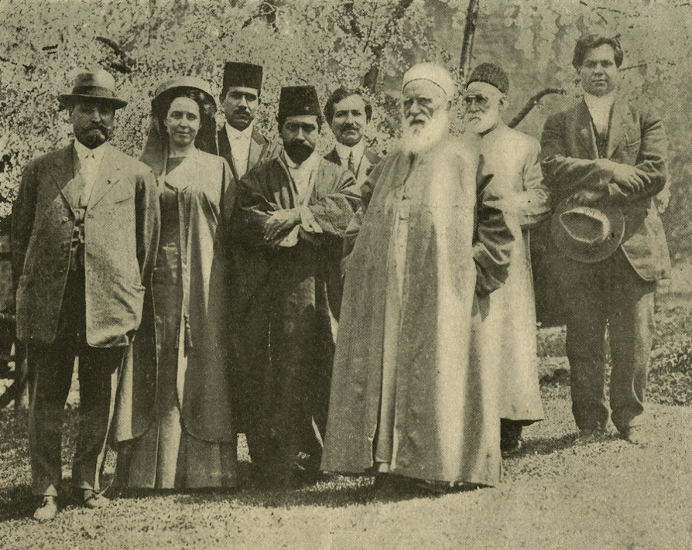
Abdu'l-Bahá avec des amis baha'is à la Conférence du lac Mohonk sur l'arbitrage international, du 14 au 16 mai 1912.
Le deuxième soir, 'Abdu'-Bahá s'est adressé aux personnalités les plus illustres du mouvement pour la paix, dont deux lauréats du prix Nobel.
De gauche à droite : Dr Edward Getsinger, Lua Getsinger, Dr Amín Fareed, Ahmad Sohrab, Mírzá Vargha, Siyyid Asadu'llah, Dr Zia Baghdadi.

Slide 17
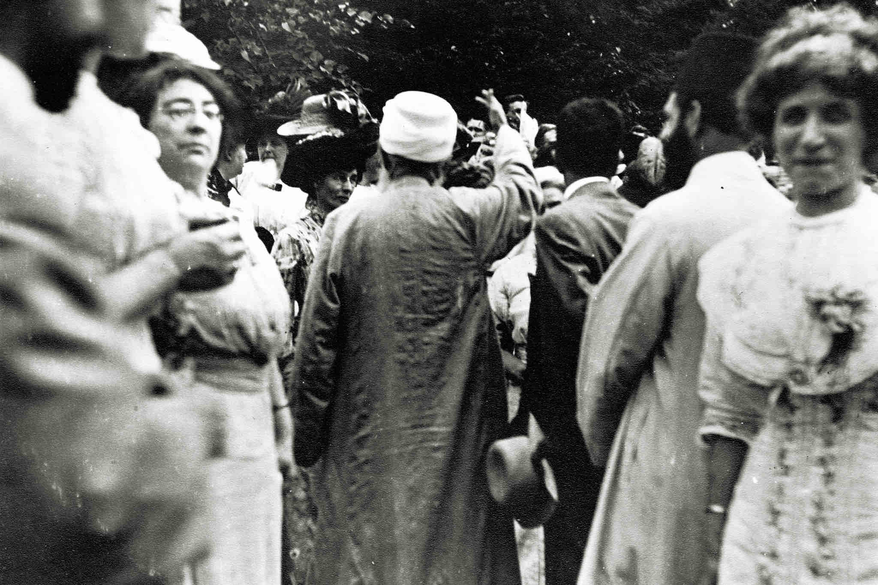
'Abdu'l-Bahá accueille ses nombreux invités à la Fête de l'Unité qu'il a lui-même organisée à West Englewood, New Jersey, le 29 juin 1912.

Slide 18
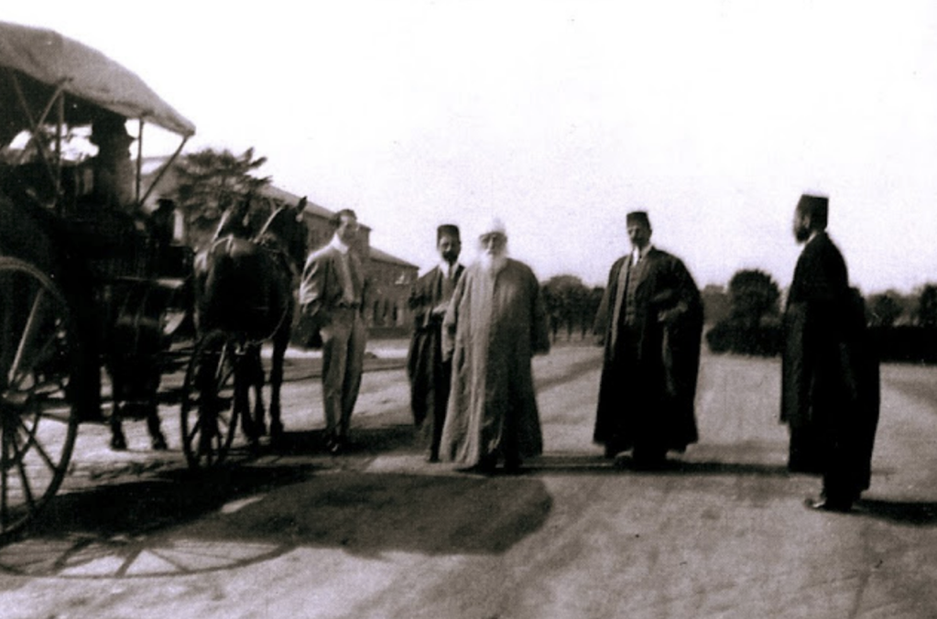
'Abdu'l-Bahá à l'université de Stanford à Palo Alto, en Californie, le 8 octobre 1912, lorsqu'il s'adressa à un auditoire de 1 800 étudiants et 180 professeurs.

Slide 19
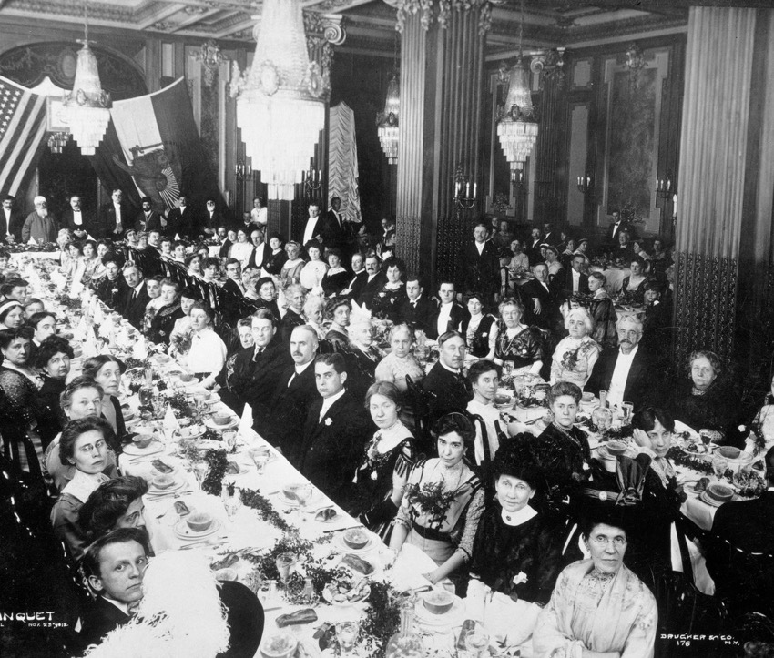
'Abdu'l-Baha lors d'un banquet donné en son honneur au Great Northern Hotel, New York,
23 novembre 1912

Slide 20
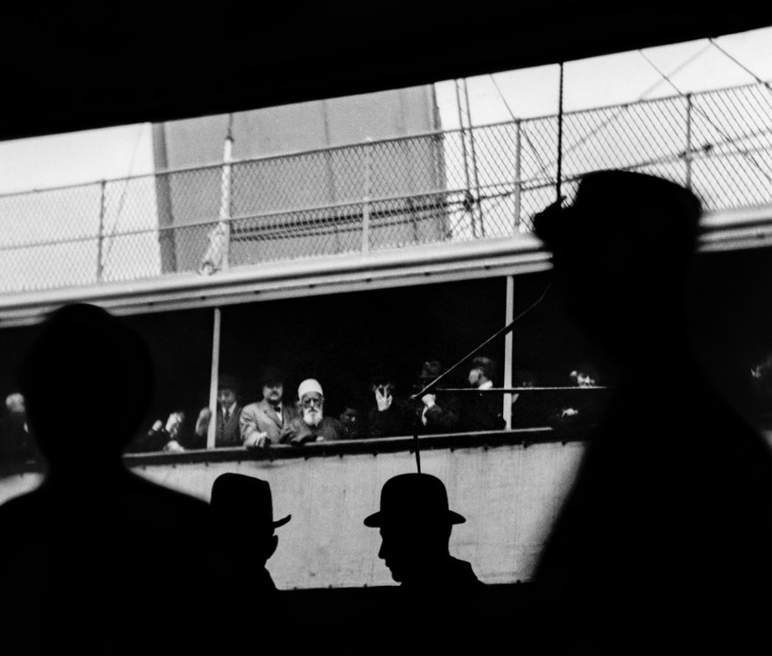
'Abdu'l-Bahá à bord du Celtic alors qu'il quittait l'Amérique de New York à Liverpool, en Angleterre,
le 5 décembre 1912

Slide 21
1912-1913
Angleterre et Écosse
Écosse
Angleterre
Canada
France
Haïfa - Israël
United States
Égypte

Slide 22
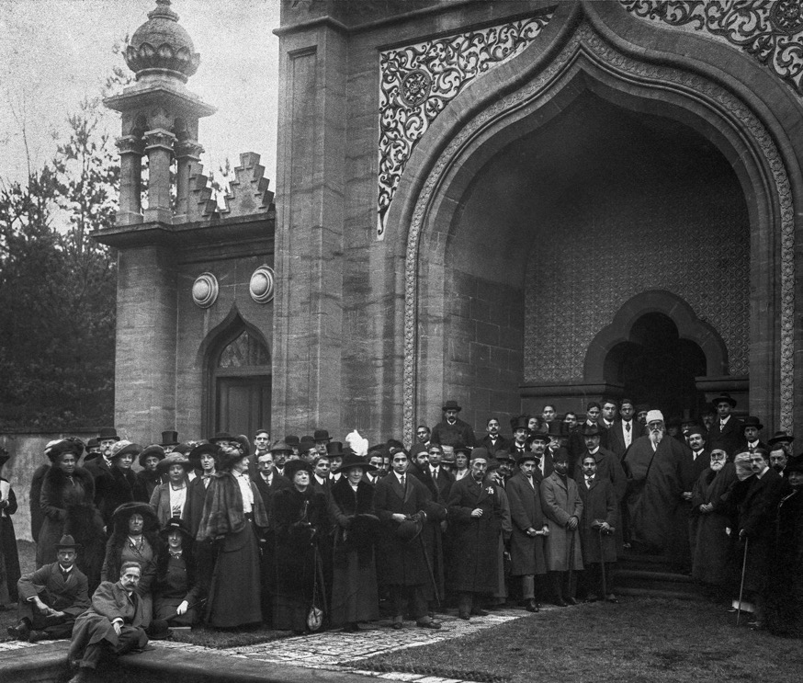
'Abdu'l-Bahá avec un groupe d'amis égyptiens, turcs, indiens et britanniques dans la cour de la mosquée de Woking, Angleterre,
17 janvier 1913

Slide 23
1913
France
Écosse
Angleterre
Canada
France
Haïfa - Israël
United States
Égypte

Slide 24
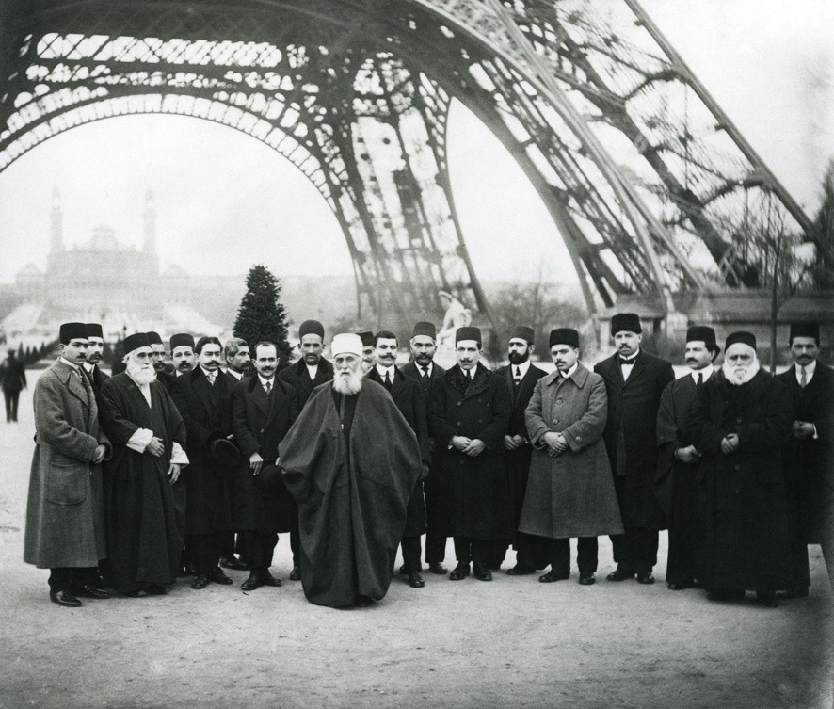
'Abdu'l-Bahá avec un groupe d'amis sous la Tour Eiffel à Paris, France,
7 février 1913

Slide 25
1913
Allemagne
Écosse
Angleterre
Germany
Canada
France
Haïfa - Israël
United States
Égypte

Slide 26
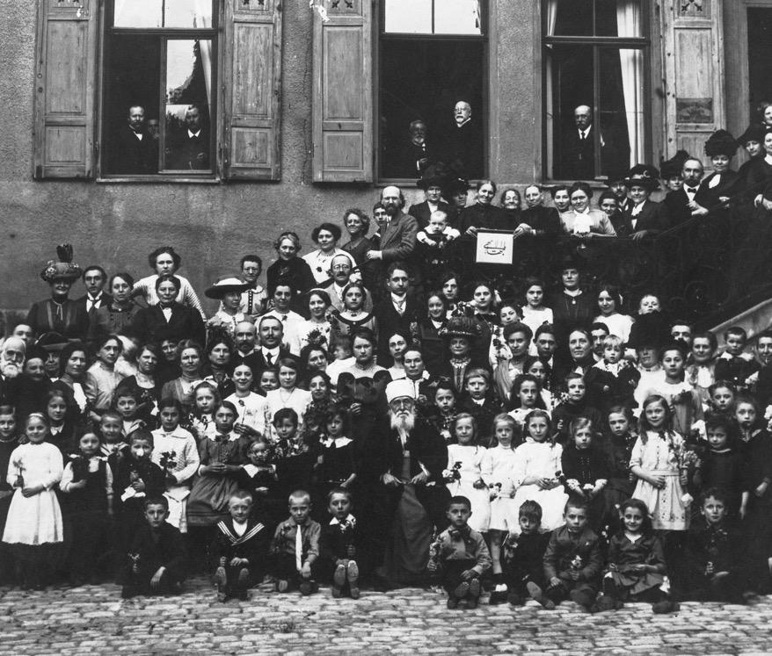
Cette photo de 'Abdu'l-Bahá entouré d'enfants habillés de façon festive avec des fleurs à la main a été prise après la fête des enfants pour l'accueillir à Esslingen, en Allemagne, à l'extérieur de la salle du musée où la fête a eu lieu, le 4 avril 1913.

Slide 27
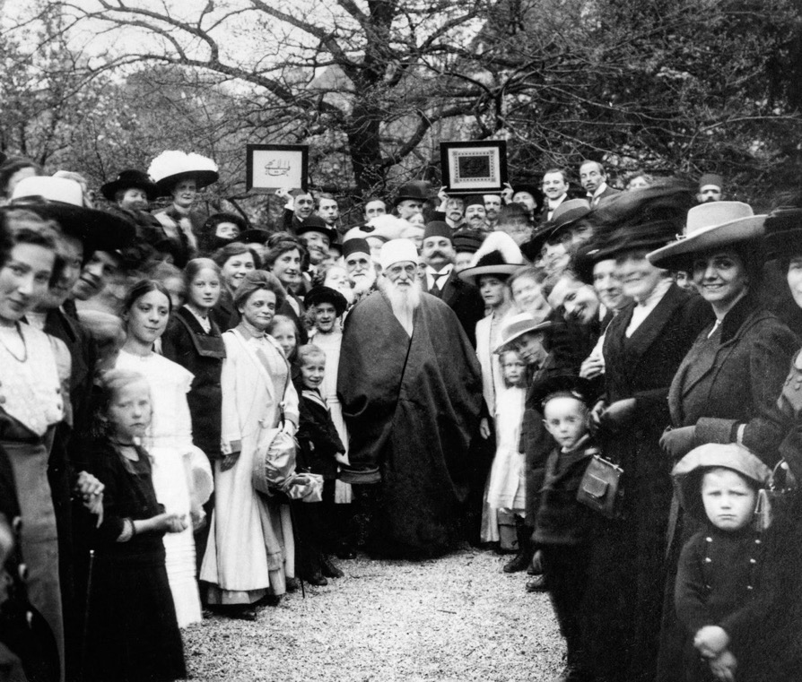
'Abdu'l-Baha et ses environs
100 amis à la Villa Wagenburg
à Stuttgart, Allemagne
le 6 avril 1913.

Slide 28
1913
Hongrie et Autriche
Écosse
Angleterre
Allemagne
Canada
Autriche
France
Hongrie
Haïfa - Israël
États-Unis
Égypte

Slide 29
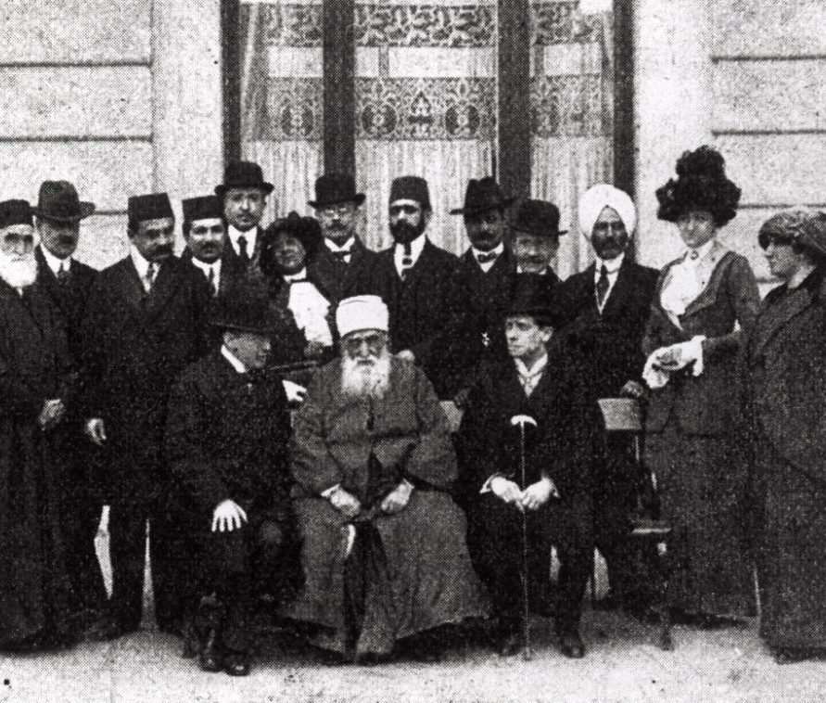
'Abdu'l-Bahá, ses secrétaires et son comité d'accueil devant l'hôtel Ritz à Budapest, Hongrie
le 9 avril 1913

Slide 30
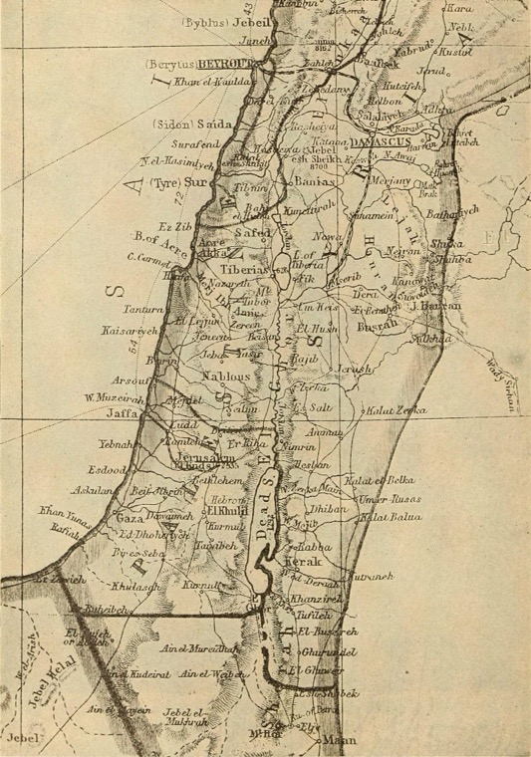
1913 - 1921
Haïfa
La Terre Sainte

Slide 31
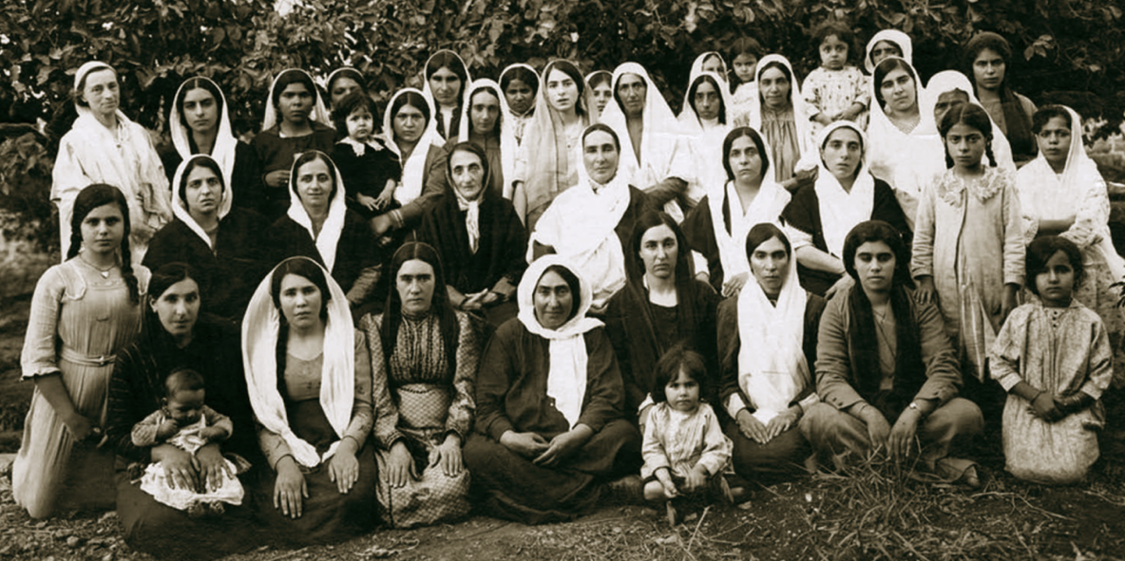
Une photographie non datée montrant toutes les femmes de la Sainte Famille avec des femmes pèlerines et résidentes. De gauche à droite, assises dans la rangée du milieu : ❈ Munavvar Khánum (la quatrième fille de ‘Abdu'l-Baha et Munírih Khanum) ; ❈ Ṭúbá Khánum (la deuxième fille de 'Abdu'l-Bahá et Munírih Khánum); Bahíyyih Khánum, la plus Plus Sainte Feuille et la sœur de 'Abdu'l-Bahá; ❈ Munírih Khánum, l'épouse de 'Abdu'l-Baha pendant 50 ans; ❈ Ḍíyá'íyyih Khánum (la première fille de 'Abdu'l-Bahá et Munírih Khánum et la mère de Shoghi Effendi); Rúḥá Khánum, (la troisième fille de 'Abdu'l-Bahá et Munírih Khánum)

Slide 32
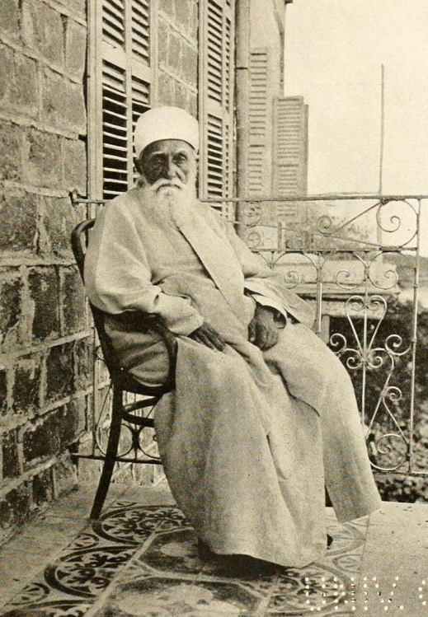
'Abdu'l-Bahá sur le balcon de sa chambre d'hôtel à Tibériade, face à la mer de Galilée en juin 1914, peu avant le début de la Première Guerre mondiale.
Un rare moment de répit pour 'Abdu'l-Bahá qui aimait visiter Tibériade et la Mer de Galilée pour leur association avec le Ministère de Jésus Christ.

Slide 33
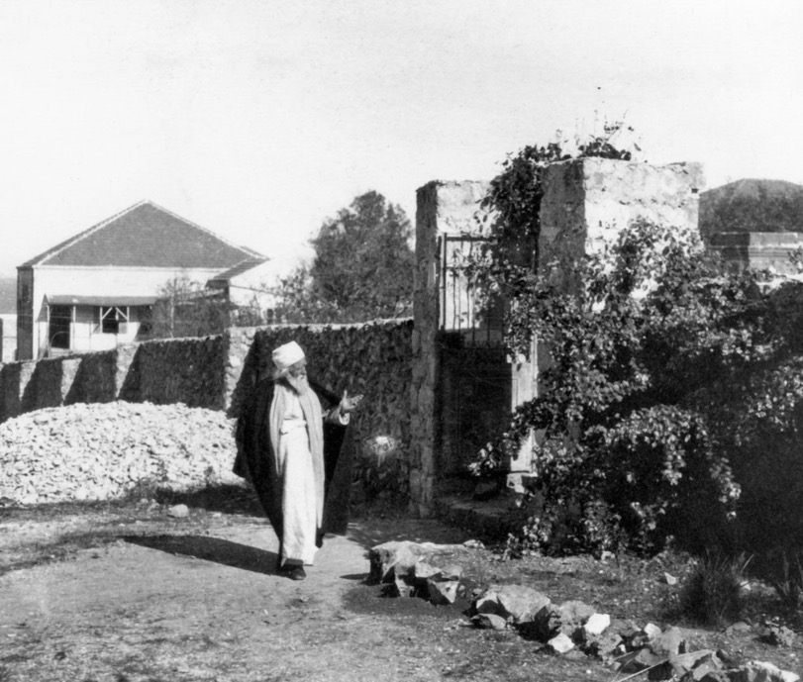
'Abdu'l-Bahá sortant de chez lui au 7, rue Haparsim à Haïfa, vers 1919.

Slide 34
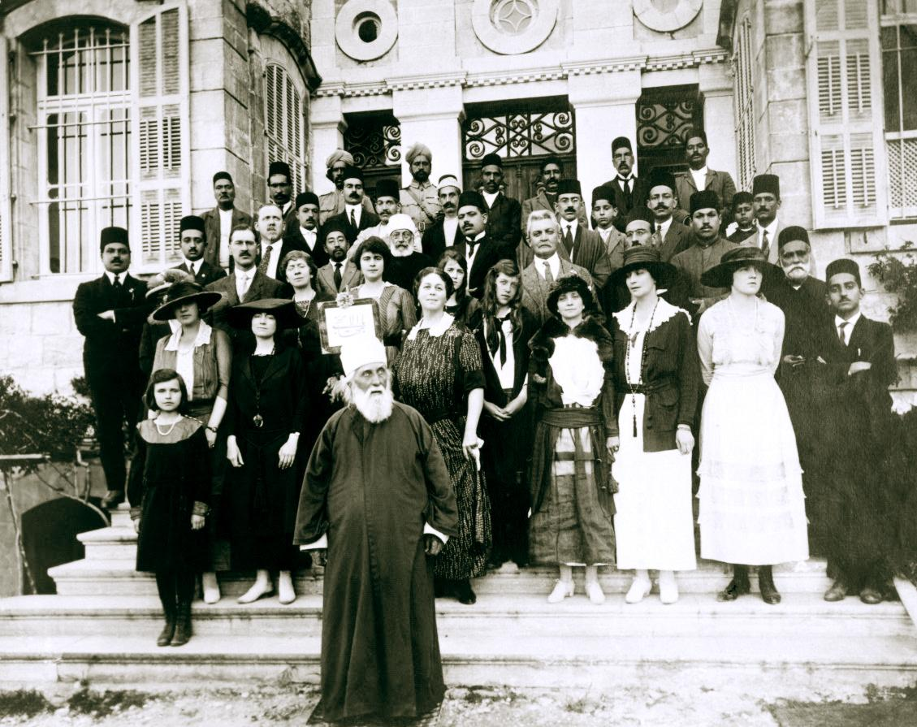
Une photographie non datée montrant 'Abdu'l-Baha avec des pèlerins orientaux et occidentaux devant sa maison au 7, Haparsim. Des pèlerins d'Orient et d'Occident sont venus en Terre Sainte de 1898 à 1921, avec des interruptions lorsque la situation en Terre Sainte était dangereuse dans les années 1900 et pendant la Première Guerre mondiale, et pendant que 'Abdu'l-Bahá voyageait en occident.

Slide 35
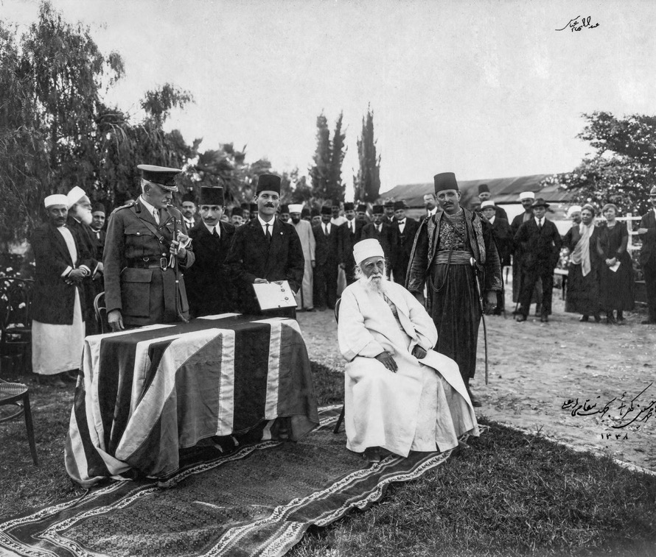
Le 27 avril 1920, 'Abdu'l-Bahá est décoré du titre de chevalier de l'Empire Britannique en récompense de ses années de travail héroïque pour soulager la détresse et la famine pendant la Première guerre mondiale.

Slide 36
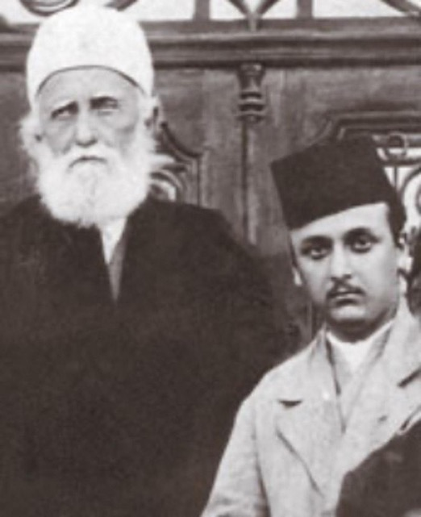
'Abdu'l-Bahá et son petit-fils aîné, Shoghi Effendi, futur Gardien de la Foi, entre 1918 et 1920, lorsque Shoghi Effendi travaillait comme secrétaire de 'Abdu'l-Bahá en Terre Sainte avant de partir pour l'Université d'Oxford au Printemps 1920.

Slide 37
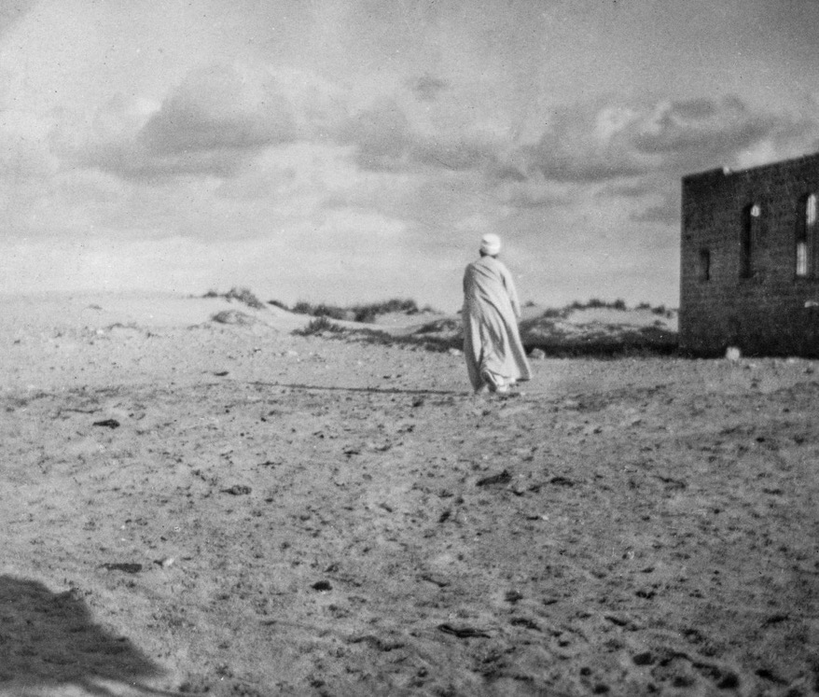
'Abdu'l-Bahá en Terre Sainte, vers 1920

Slide 38
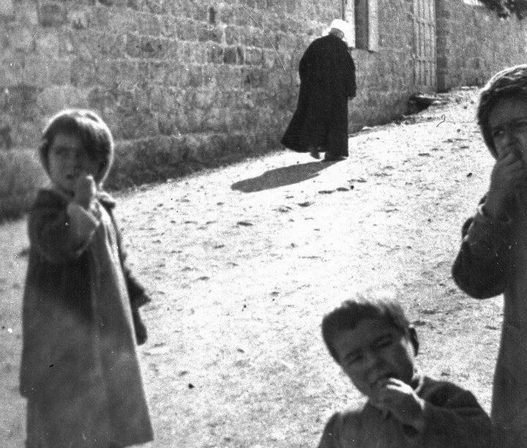
'Abdu'l-Bahá marchant dans la rue Haparsim avec trois enfants mangeant des bonbons que le Maître vient de leur donner, vers 1920

Slide 39
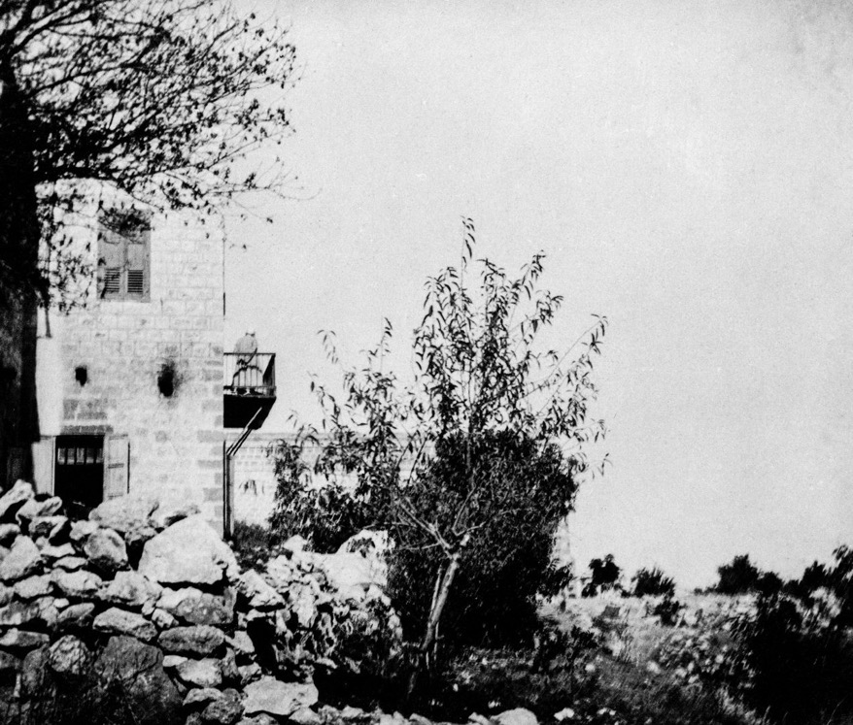
‘Abdu’l-Bahá debout sur le balcon de la maison de 'Abbás Qúlí qui fait directement face au Tombeau du Báb, vers 1920.
C'était un de ses endroits préférés et 'Abbás Qúlí avait même fait construire une petite maisonnette pour 'Abdu'l-Bahá sur le toit plat de sa maison.
'Abdu'l-Bahá venait souvent y passer des nuits.

Slide 40
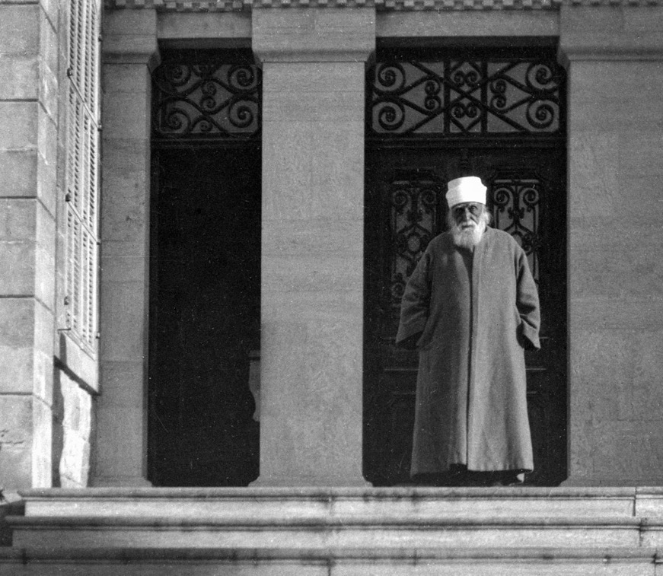
'Abdu'l-Bahá sur les marches de
sa maison au 7, rue Haparsim,
en mai 1921

Slide 41
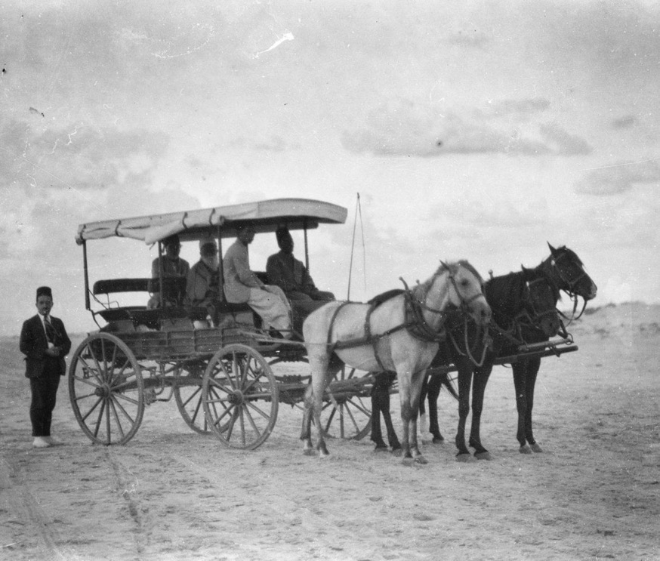
'Abdu'l-Bahá assis dans son char à banc, conduit par le fidèle Isfandiyar, le long de la plage alors qu'il revenait de Bahjí à Haïfa, en octobre 1921, un mois avant son ascension.

Slide 42
28 novembre 1921
L’Ascension de ‘Abdu’l-Bahá

Slide 43
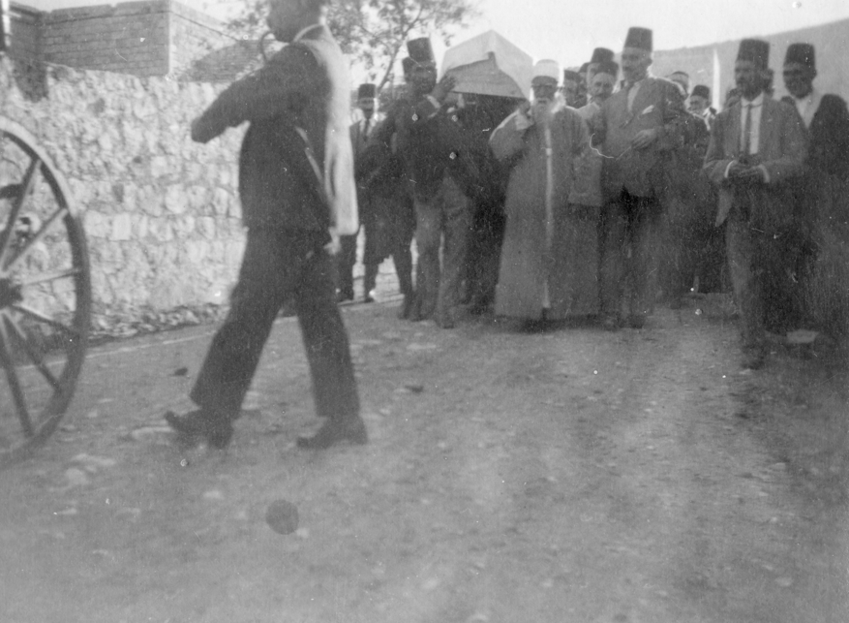
Cette photographie de 'Abdu'l-Bahá portant le cercueil de Mirza Abul Hasan Afnán sur ses propres épaules, est l'une des dernières photographies jamais prises du Maître, environ dix jours avant son décès.
Sentant arriver la fin de la vie terrestre de 'Abdu'l-Bahá, Mirza Abul Hassan Afnán se jeta dans la mer can il ne pouvait supporter l'idée de vivre dans un monde sans le Maître.
'Abdu'l-Bahá fut profondément attristé par l'acte de Mirza Abul Hassan Afnán et implora les amis de ne jamais se faire du mal.
Nous sommes très reconnaissants aux Archives nationales bahá'íes des États-Unis de nous avoir fourni cette image précieuse.

Slide 44
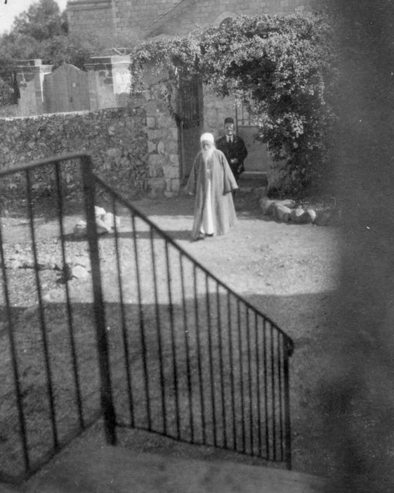
Voici la dernière photographie jamais prise de 'Abdu'l-Bahá avant sa mort, à Haïfa le 18 novembre 1921.
Elle montre le Maître entrant dans la maison des pèlerins à Haïfa pour déjeuner avec les amis.
La photographie a été prise par Lotfulláh Hakim, futur membre de la Maison universelle de justice.
Nous sommes très reconnaissants aux Archives nationales bahá'íes des États-Unis de nous avoir fourni cette image pour notre utilisation dans la chronologie.

Slide 45
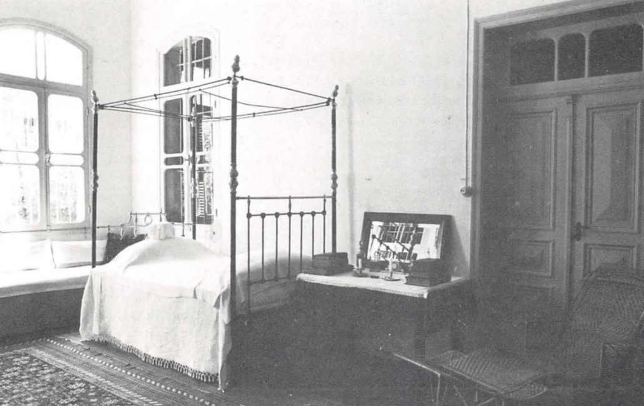
La chambre de 'Abdu'l-Bahá dans sa maison où il est décédé à une heure
du matin le lundi 28 novembre 1921

Slide 46
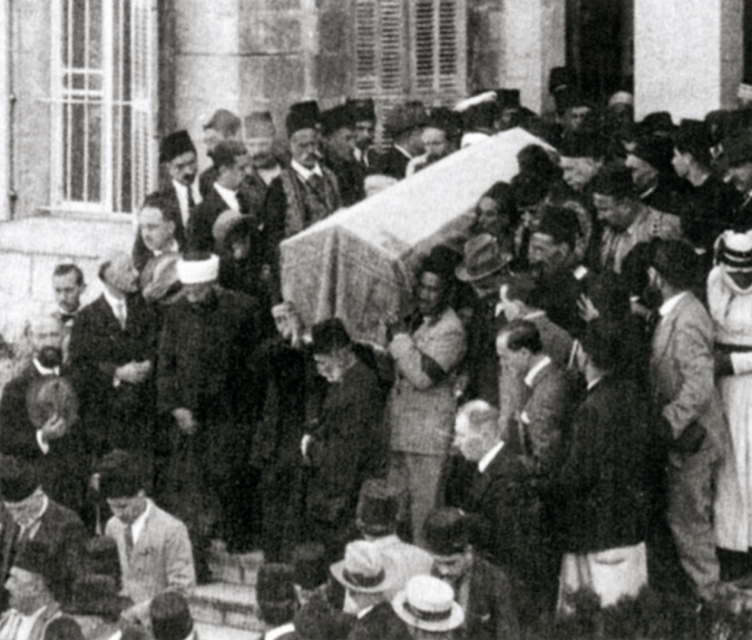
Les porteurs descendent les premières marches de la maison de 'Abdu'l-Bahá.

Slide 47
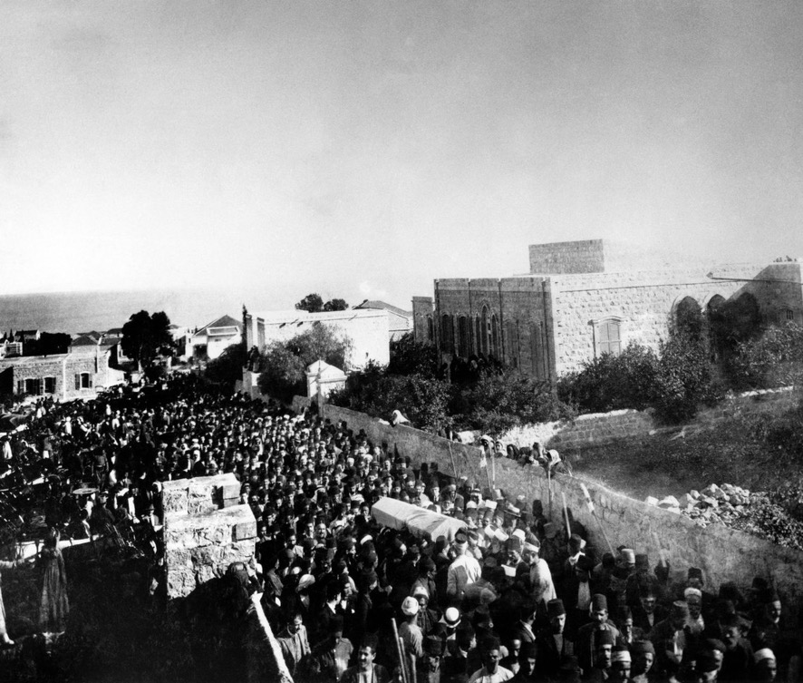
Plus de 10 000 personnes ont assisté aux funérailles de 'Abdu'l-Bahá, qui ont eu lieu le 29 novembre 1921, le lendemain de son décès.
Cette photo montre le début du cortège funèbre devant la maison de 'Abdu'l-Bahá à Haïfa, au pied du mont Carmel.

Slide 48
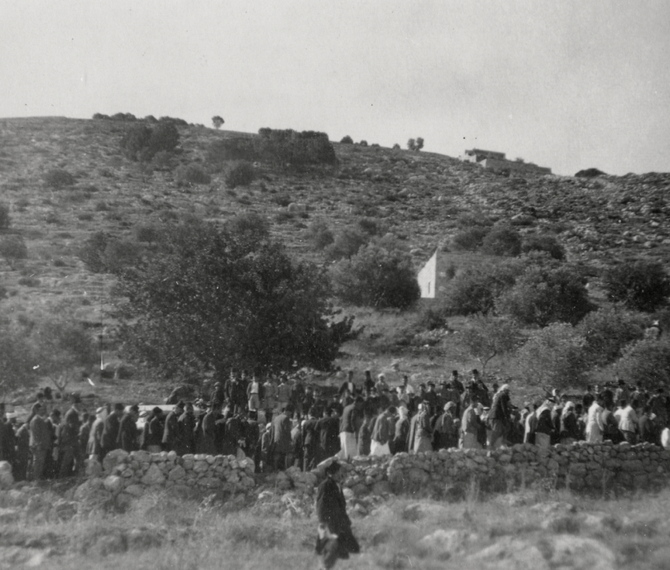
Le cortège funéraire sur le mont Carmel.

Slide 49
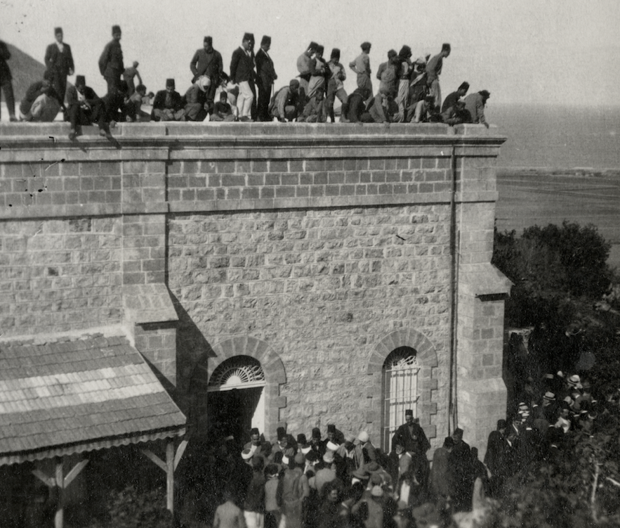
Le cortège funèbre est arrivé devant le Tombeau du Báb.
Cette photographie montre un groupe d'hommes et de garçons qui ont grimpé sur le toit du sanctuaire.

Slide 50
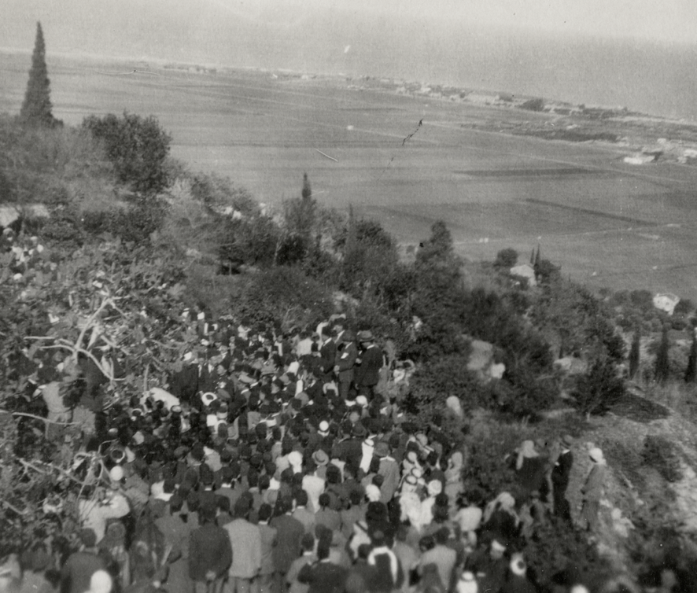
Cette photo est prise au moment où les hommages à 'Abdu'l-bahá sont rendus.
Le cercueil de 'Abdu'l-Bahá sera plus tard enterré dans un caveau sous le Tombeau du Báb jusqu'à ce que le Mausolée de 'Abdu'l-Bahá soit achevé.
À ce moment, ses restes sacrés seront transférés dans leur éternelle demeure.

Slide 51
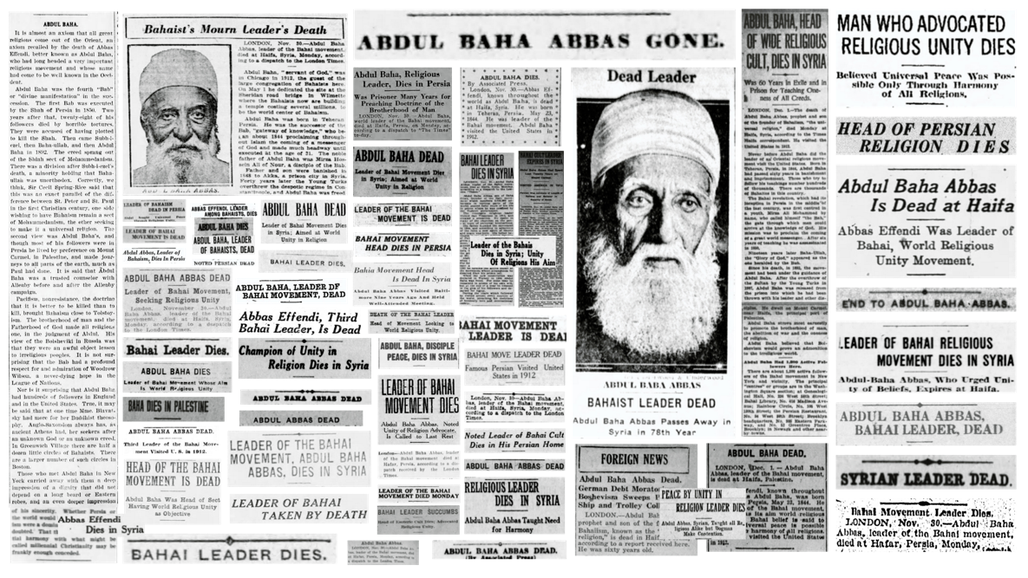
Le monde entier pleura le décès de 'Abdu'l-Baha. Des centaines de journaux du Moyen-Orient, d'Europe et d'Amérique ont publié des notices nécrologiques pour 'Abdu'l-Baha. Ce collage est une fraction insignifiante des volumes d'articles qui ont été publiés dans les jours et les semaines qui ont suivi l'Ascension de 'Abdu'l-Bahá.

Slide 52
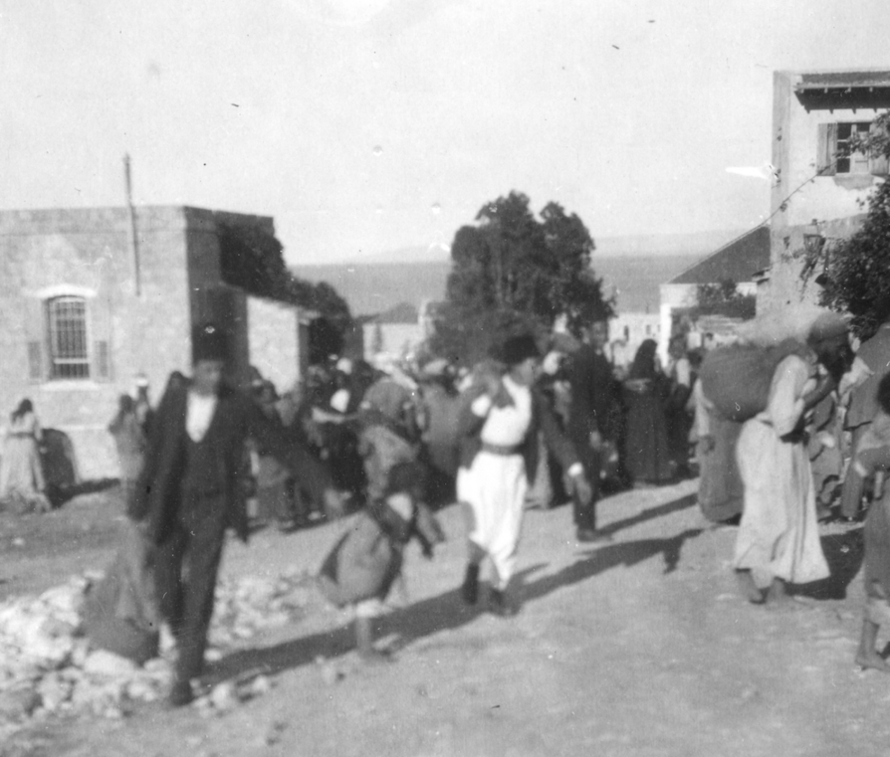
Même après sa mort, l'amour de 'Abdu'l-Bahá pour les pauvres pouvait être ressenti.
Voici une photographie très rare, fournie par les Archives nationales bahá'íes des États-Unis, des pauvres de Haïfa et de 'Akká quittant la maison de 'Abdu'l-Bahá, chargés de sacs de blé, le septième jour après l'Ascension, après la semaine de deuil, le 5 décembre 1921.
Sept cent des pauvres de Haïfa et 'Akká reçurent du blé ce jour-là.

Slide 53
2019
Le Mausolée de ‘Abdu’l-Bahá

Slide 54
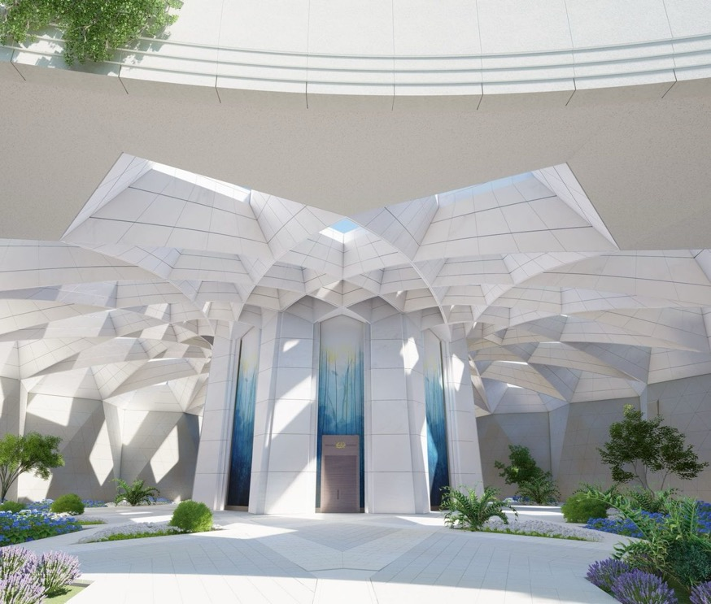
“
La structure prévue dans le plan vise à honorer le rôle unique de ‘Abdu’l-Bahá à titre de Centre de l’Alliance, et à illustrer à la fois la noblesse de son rang et son humilité.
Elle crée un espace empreint d’un caractère immensément sacré vers lequel pèlerins et visiteurs seront attirés pour y prier et méditer.
La Maison universelle de justice
20 septembre 2019

Slide 55
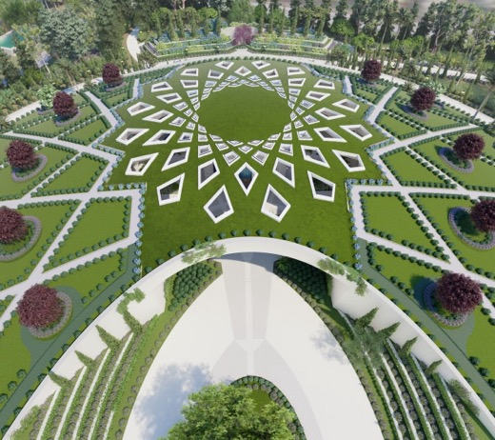
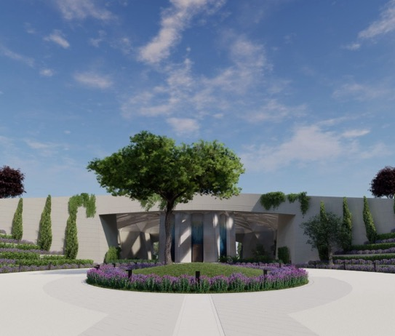
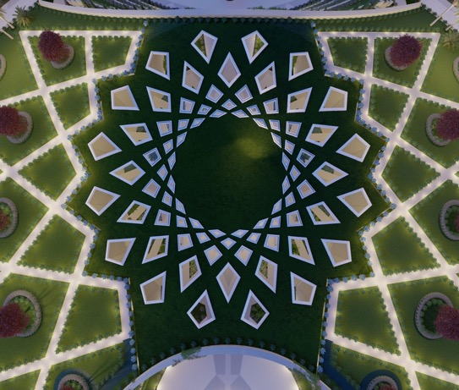
“
Il ne devrait ressembler à aucun autre bâtiment. Il vise à manifester l’altruisme, la sagesse, l’ouverture, l’acceptation et la bienveillance de ‘Abdu’l-Bahá à l’égard de tous les peuples, à incarner son amour pour les jardins et la nature et à refléter sa vision progressiste et tournée vers l’avenir.
Hossein Amanat, Architecte.

Slide 56
